Slide 1
Կերպարվեստ
Գոհար Հովհաննիսյան

Slide 2
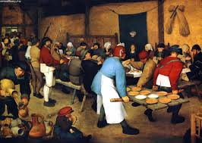
Կենցաղային ժանր

Slide 3
Նկար. Պ. Բրեյգել Ավագ, Գյուղական հարսանիք

Slide 4
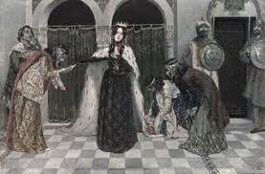
Պատմական ժանր

Slide 5
Նկար. Վ. Սուրենյանց, Զաբել թագուհու վերադարձը գահին

Slide 6
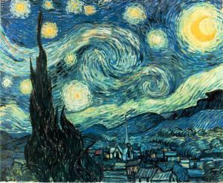
Բնանկար

Slide 7
“Աստղային գիշեր”, 1889թ

Slide 8
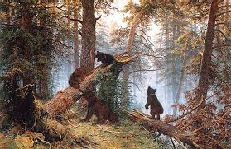
Անիմալիստական ժանր

Slide 9
Իվան Շիշկին-«Լուսաբացը սոճիների անտառում», 1889 թ.

Slide 10
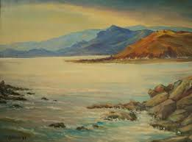
Ծովանկար

Slide 11
Սիմոնյան Պարսամ (1911-1985)
Սեվան

Slide 12
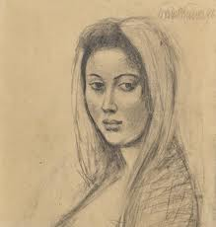
Դիմանկար

Slide 13
Երիտասարդ կնոջ դիմանկար գլխաշորով (1956)

Slide 14
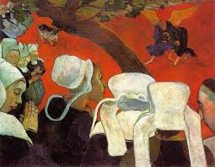
Կրոնական ժանր

Slide 15
“Տեսիլք քարոզից հետո կամ Հակոբիպայքարը հրեշտակի հետ” 1888թ.

Slide 16
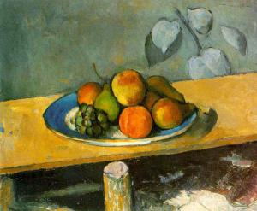
Նատյումորդ

Slide 17
“Խնձորներ, դեղձեր, տանձ ու խաղող ” 1879-1880թթ., Էրմիտաժ, Ս.Պետերբուրգ

Slide 18
ՎԵՐՋ
Շնորհակալություն դիտման համար!!!

